Slide 1
Предсказание тренда доходностей индекса Hang Seng

Slide 2
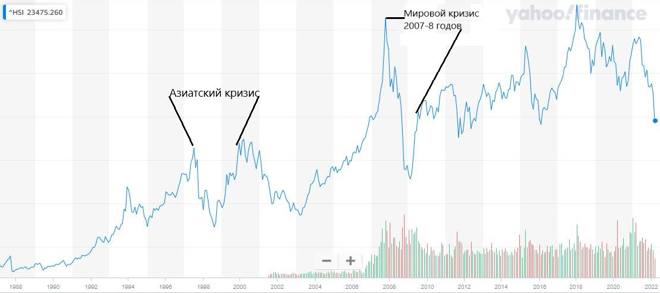

Slide 3
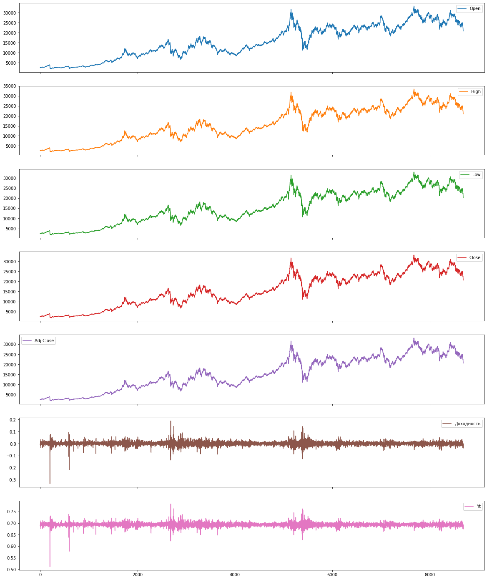
(Сверху вниз) Данные по цене открытия, максимуму, минимуму, ценам закрытия, доходностей и Continuously compounded returns

Slide 4
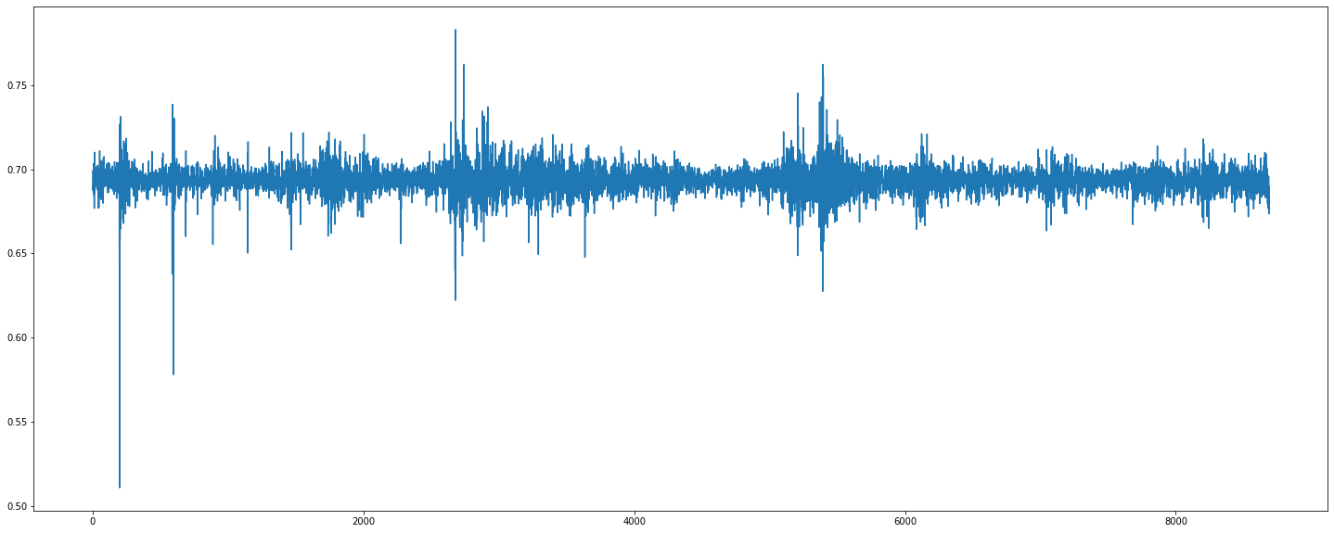
График Continuously compounded returns

Slide 5
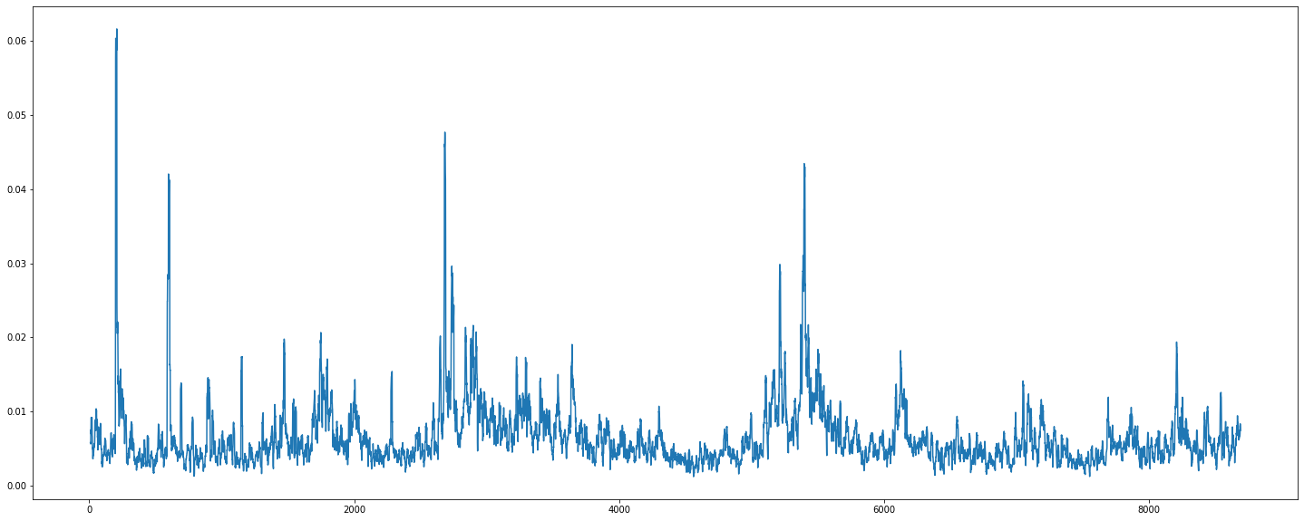
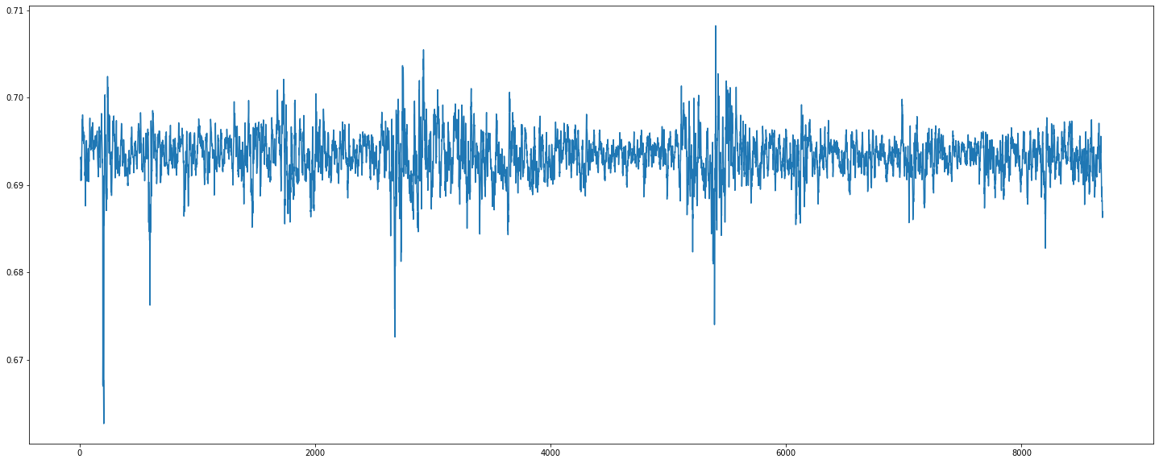
Графики скользящего среднего и СКО Continuously compounded returns

Slide 6
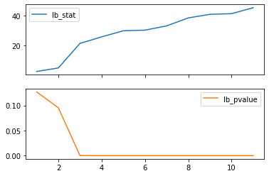
Графики результатов теста Льюнга-Бокса

